Slide 1
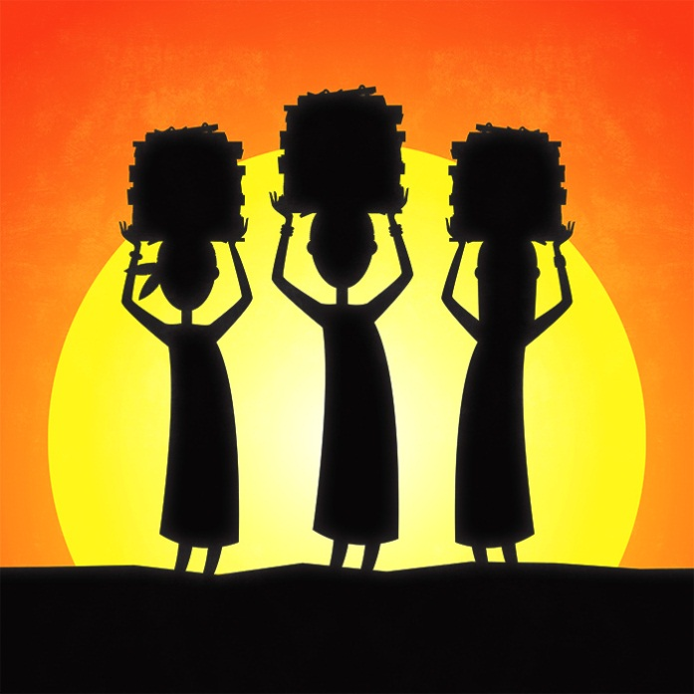
Nanjoosi n’efiiri edatu
Nozibele and the Three Hairs
This version in Lunyole by Gershom Hirome
Illustrated by Wiehan de Jager

Slide 2
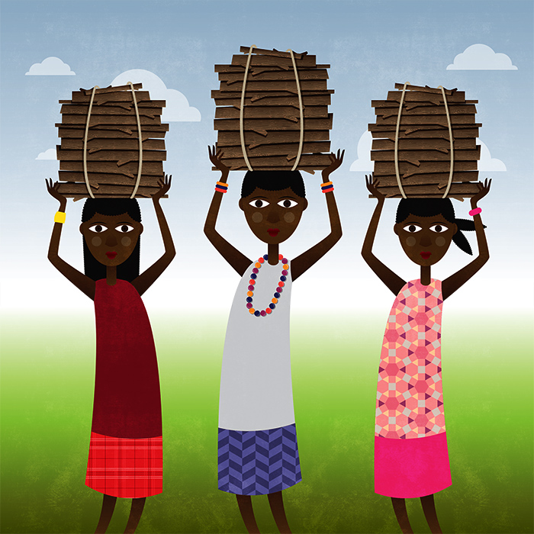
Ahale hale bugali, abahaana badatu batiina ohutenya ekwi.

Slide 3
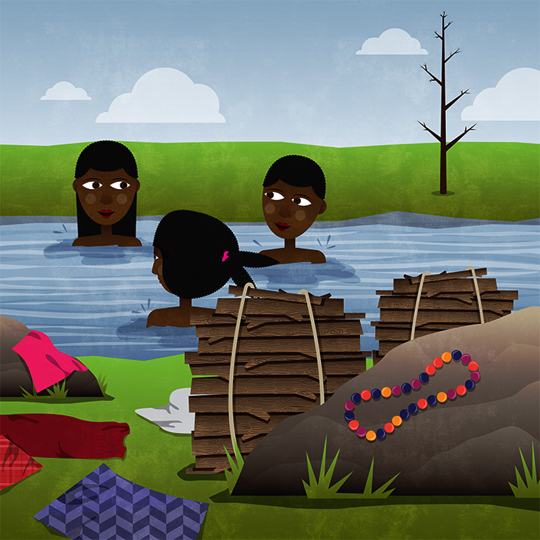
Lwali ludaalo lwa mumwi nga batiina erungu ohwejunja.
Bagudula nibasandusa era bejunja mumaaji.

Slide 4

Baja ohwehebulira nga obwire bubitire.
Baŋiita ohwagama muhyalo.

Slide 5
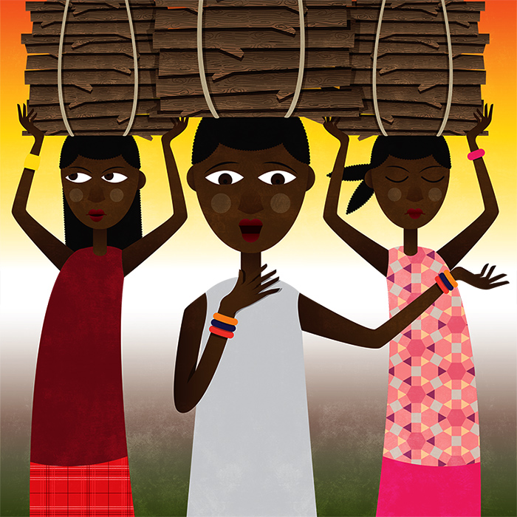
Nibaali nibanatere ohwolo engo, Nanjoosi gaabaabire mu mamiro. Gaali gebiriyeyo embira jije! “Bahyange muuje hwagameyo!” galomba abameeri babe.
Aye abameeri babe baloma baati obwire bwali bubitiriiye.

Slide 6
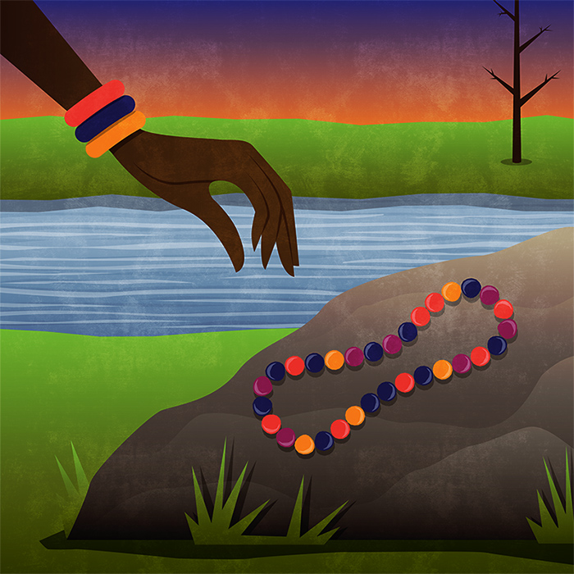
Nga aŋo Nanjoosi gaagama mu erungu yekani.
Gasaŋene embira jije era geŋiita ohugaluha engo. Aye gagota muhiirema.

Slide 7
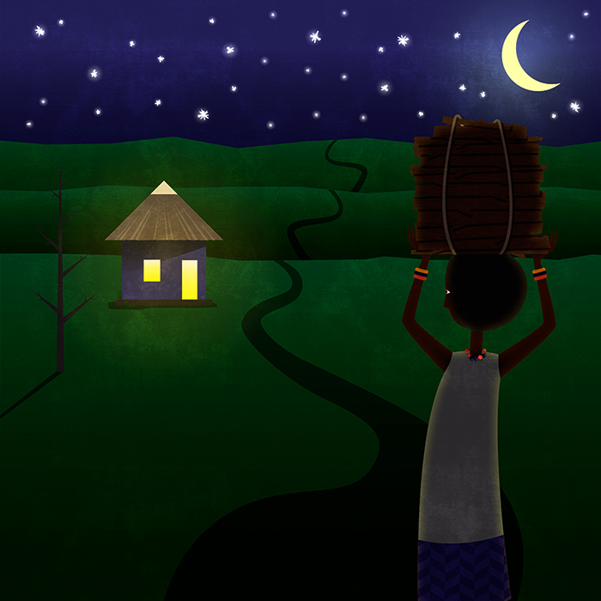
Mu bbanga eyo gabona enjase neyiŋwera mu hatiira.
Gaŋiita ohujiira eyaali enjase nga okokona hu lwigi.

Slide 8
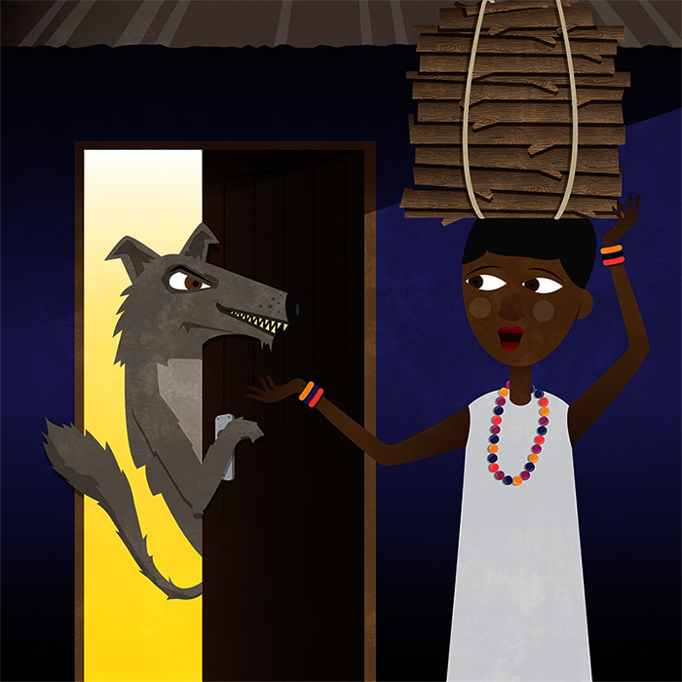
Ehya mweŋunjisa embwa nj’eyegulango olwigi. Era nga ebuusa “wenda hiina?” ”Ngotire era nenda ehifo aŋohuŋ.
Enyuha,” Nanjoosi po galoma.
Yingira kanda nahuluma!” embwa poyaloma. Nga Nanjoosi gengira.

Slide 9
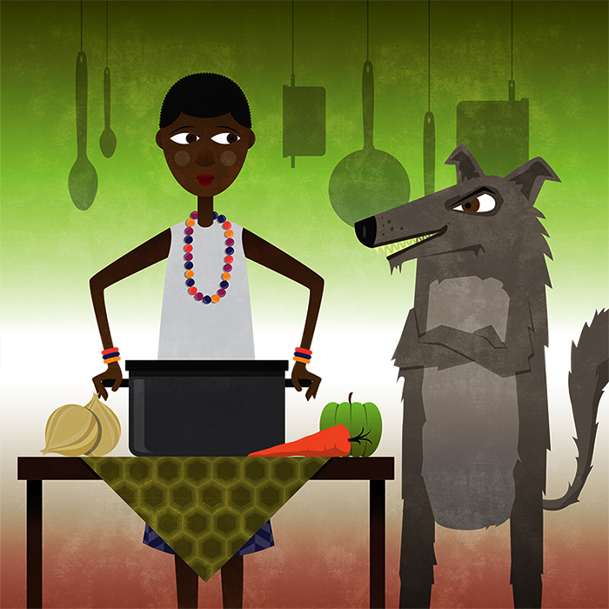
Nga aŋo embwa eroma, “Piiyire!”
“Aye ese sipiiyarangaho mbwa,”Atyo po gagobolamo.
Nyiiya, mpanga n’ohuhuluma!” embwa yaloma. Ngaŋo Nanjoosi anyiyira embwa ebiryo.

Slide 10
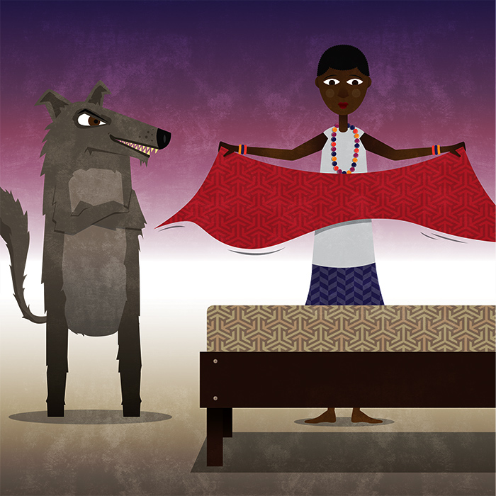
Nga embwa eroma njalire obuliri.
Nanjoosi gagaluhamo, Esse sinalira ngaho mbwa obuliri.”
“Yaala obuliri, panga nahuhuluma. Nga Nanjoosi gaala obuliri.

Slide 11
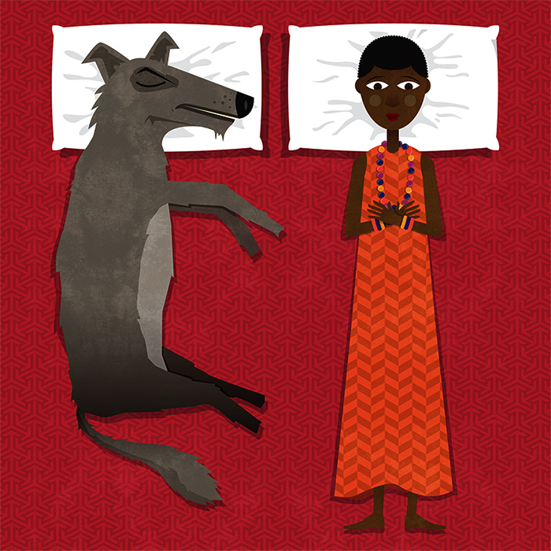
Ŋahani nja oŋenyuhe ninange!” embwa yaloma. “Ese sipenyuhangaho n’embwa,” Nanjosi galoma. “Nja oŋenyuhe ninange, panga ohuhuluma!” embwa yaloma.
Nanjosi gaali n’ohuŋenyuha n’embwa.

Slide 12
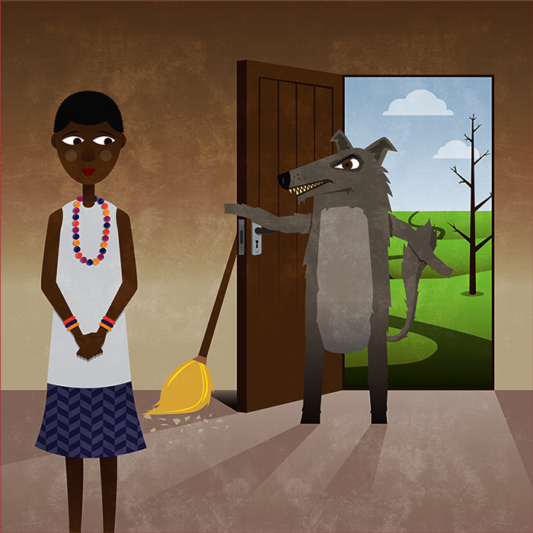
Hiisi ludaalo gaali n’ohunyiiya n’ohusagula, n’ohwohesa embwa. Aye lulala embwa yaloma nti, “Nanjosi, olwalero ndi nohuhyalira abmeeri bange. Sagula enyumba, nyiiya ebiryo, woose n’ebiitu byange nitagaluha.”

Slide 13
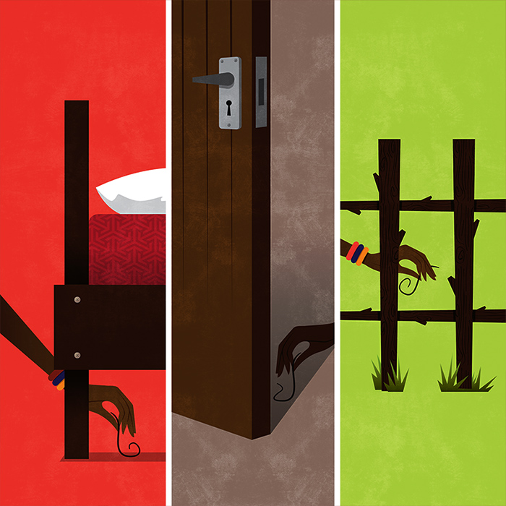
Amangu embwa niyatiina, Nanjoosigabugula efiiri edatu ohuŋwa humutwe gugwe. Nga ata ahafiiri halala ŋaasi w’obuliri, ahalal egongo w’olwigi, n’ahalala mu hiraalo. Nga aŋwanjuha embiro nga nga o’lwaŋanga gaagama engo.

Slide 14
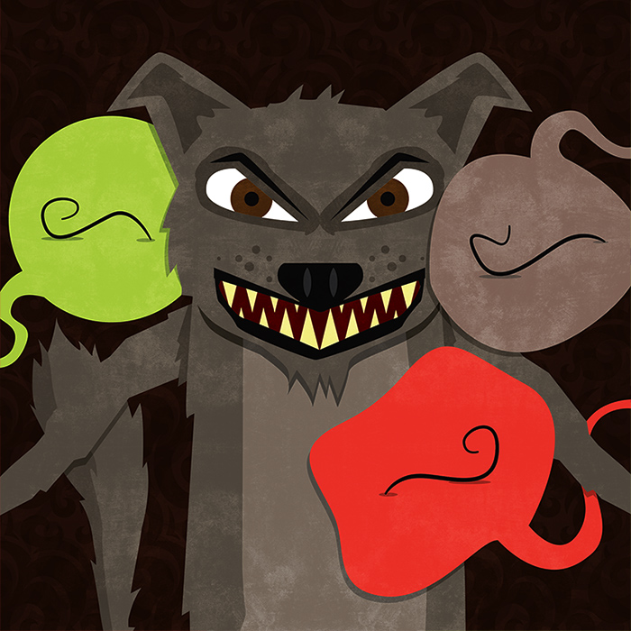
Embw niyagaluha yendula Nanjoosi. “Najoosi, oliŋeena?” embwa yabbuuhulya. “Ndi ŋano, ŋano ŋaasi w’obuliri.” olufiri oludaayi polwaloma. “Ndi ŋano, ŋano emugutu w’olwigi.” olufiri olwohubiri polwaloma. “Ndi ŋano, ŋano muhiraalo ,” olufiiri olwohudatu polwaloma.

Slide 15
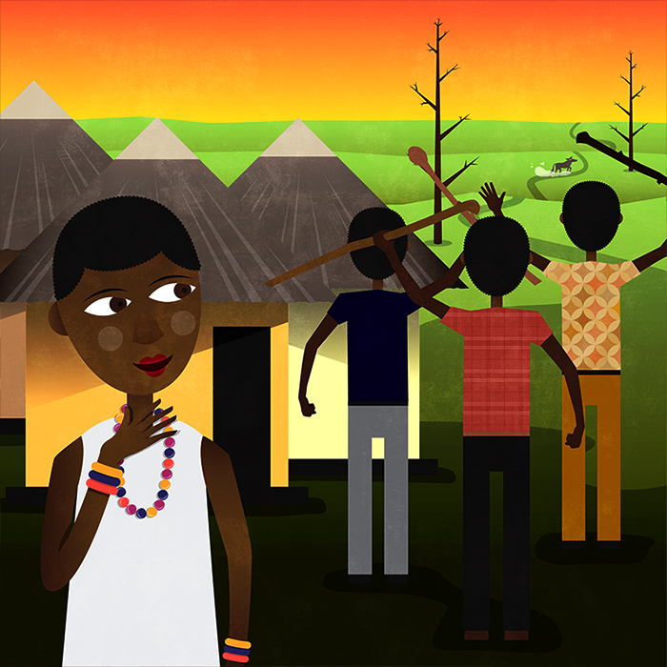
Nga aŋo embwa emanya ti Nanjoosi gamuleba. Nga aduluma aŋo ŋoosi ohutiina muhyalo. Aye ababoojo ba Nanjoosi baali bamweteegire nagasimbo ageene agabba!
Embwa yacuuha nga eduluma era sebonehangaho ohuŋwa hwolwo.

Slide 16


Nozibele and the Three Hairs
Adapted from a Xhosa folktale.
This version in Lunyole by Gershom Hirome
Illustrated by Wiehan de Jager
© African Storybook Initiative
2013

